Slide 1
Phénomène de polarisation optique

Slide 2
Introduction
Lumière = onde électromagnétique dont la longueur d'onde est dans le domaine visible (entre 400 et 800 nm)

Slide 3
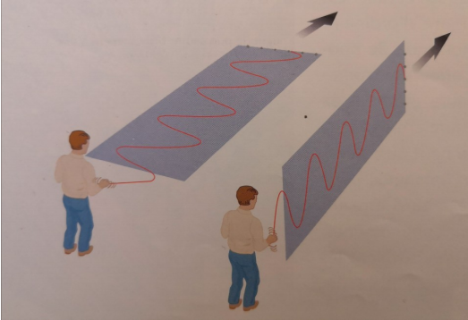
Polarisation rectiligne
Hecht

Slide 4
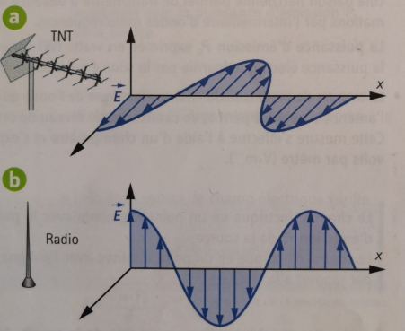
Polarisation rectiligne
Nathan Tale STL 2012

Slide 5
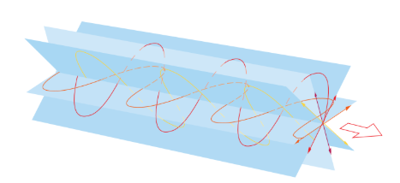
Lumière naturelle
Hecht

Slide 6
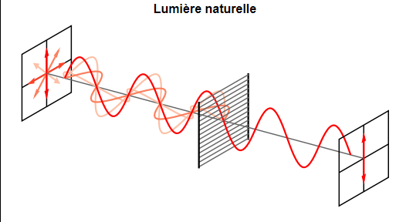
Polariseur
Wikipédia

Slide 7
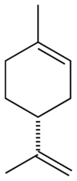
Loi de Biot
(+)-Limonène
(agrume)
(-)-Limonène
(pin)

Slide 8
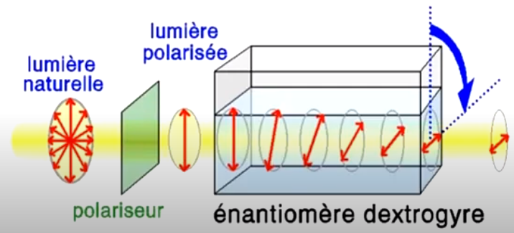
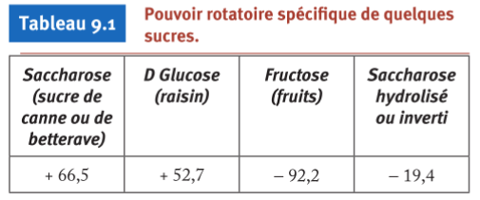
Loi de Biot
https://www.youtube.com/watch?v=UKfRLIbmTE4
Houard

Slide 9
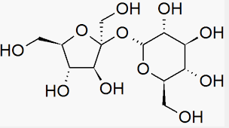
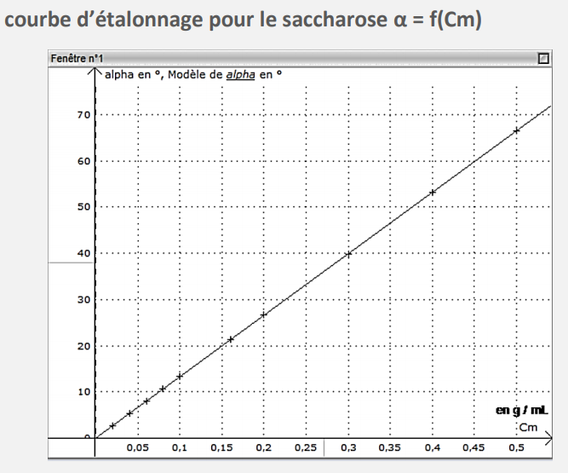
Loi de Biot
https://spcl.ac-montpellier.fr/moodle/pluginfile.php/4304/mod_resource/content/1/Seq08-MesurerChimie_P3-Pola.pdf

Slide 10
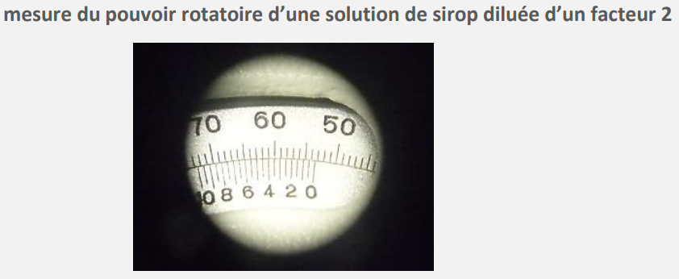
Loi de Biot
https://spcl.ac-montpellier.fr/moodle/pluginfile.php/4304/mod_resource/content/1/Seq08-MesurerChimie_P3-Pola.pdf

Slide 11

Loi de Biot
https://spcl.ac-montpellier.fr/moodle/pluginfile.php/4304/mod_resource/content/1/Seq08-MesurerChimie_P3-Pola.pdf

Slide 12
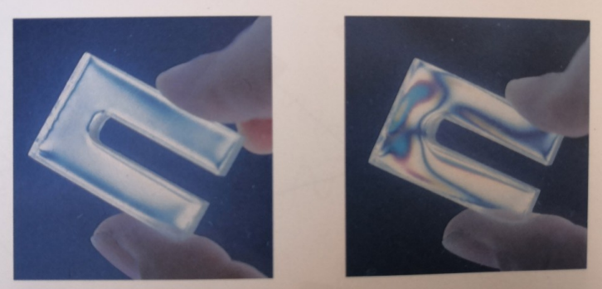
Photoélasticité
Hecht

Slide 13
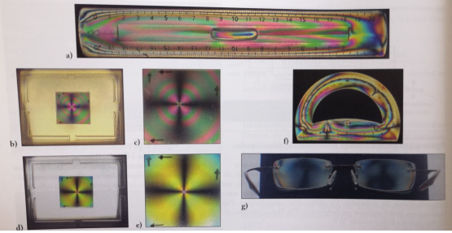
Photoélasticité
Houard

Slide 14
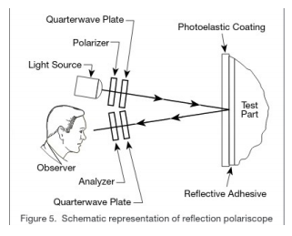
Photoélasticité
http://www.vishaypg.com/docs/11212/11212_tn.pdf

Slide 15
Conclusion
Une molécule chirale dévie le plan de polarisation de la lumière
Loi de Biot : α= [α]T . l . c
a en °, l en dm, c en g.mL-1, [α]T en °.g-1.mL.dm-1

